Slide 2
INFORME DE RESULTADOS Desarrollo Planes GGH Ministerio de Justicia y del Derecho 2023
¡MinJusticia te escucha!

Slide 3
Contenido
1. Objetivo del informe………………………………………………………………………………………. | pág.4
2. Fases de la acción de diálogo…………………………………………………………………………… | 5
3. Resultados y evidencias por fase……………………………………………………………………….. | 6-15
4. Conclusiones………………………………………………………………………………………………. | 16
¡MinJusticia te escucha!
www.minjusticia.gov.co

Slide 4
1. Objetivo del Informe
Dar a conocer los resultados de la participación en las actividades desarrolladas de los planes del Grupo de Gestión Humana en el Ministerio de Justicia y del Derecho, realizadas para fortalecer el bienestar y los conocimientos del talento humano bajo los principios de integridad y legalidad como motores de la generación de resultados de las entidades públicas.
¿Para qué?
www.minjusticia.gov.co

Slide 5
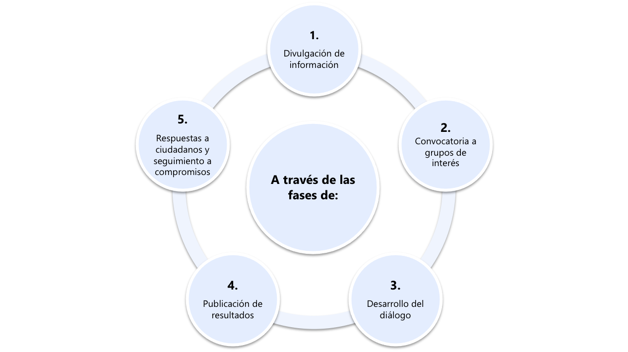
2. Fases de la acción de diálogo
¿Cómo se
desarrolló?
www.minjusticia.gov.co

Slide 6
3. Resultados y evidencias
Fecha de inicio:
Canales de divulgación:
Correo electrónico
Intranet
Circulares Informativas
Revista Digital “Tu Ministerio”
SGDEA
Fecha de finalización:
22 de diciembre de 2023
01 de marzo de 2023
3. 1. Divulgación de información
www.minjusticia.gov.co

Slide 7
3. Resultados y evidencias
3.2. Convocatoria a grupos de valor
Fecha de inicio
Fecha de finalización
Canales de
divulgación
01 de marzo de 2023
22 de diciembre de 2023
Fondo de pantalla de los monitores de la entidad
Correo electrónico
Intranet
Revista Digital
“Tu ministerio”
www.minjusticia.gov.co

Slide 8
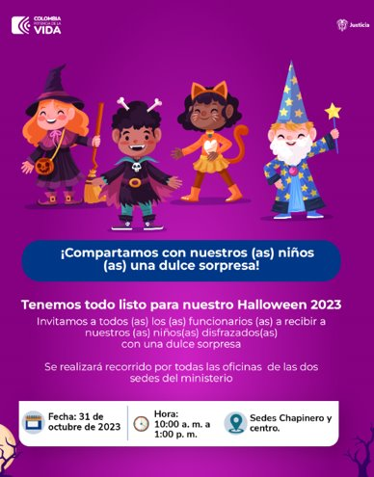
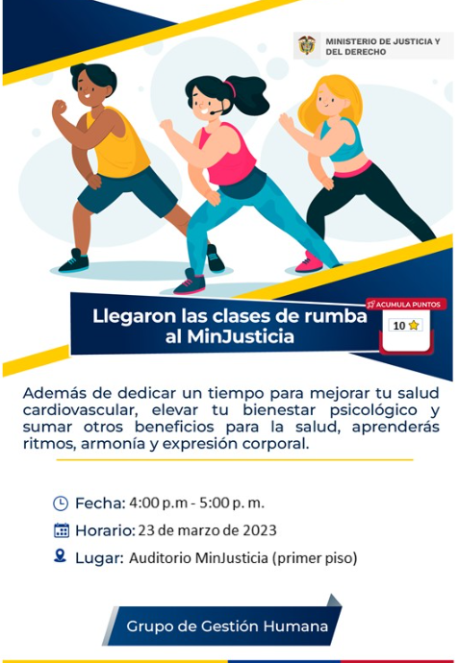
3. Resultados y evidencias
3.2. Convocatoria a grupos de valor
Evidencias
www.minjusticia.gov.co

Slide 9
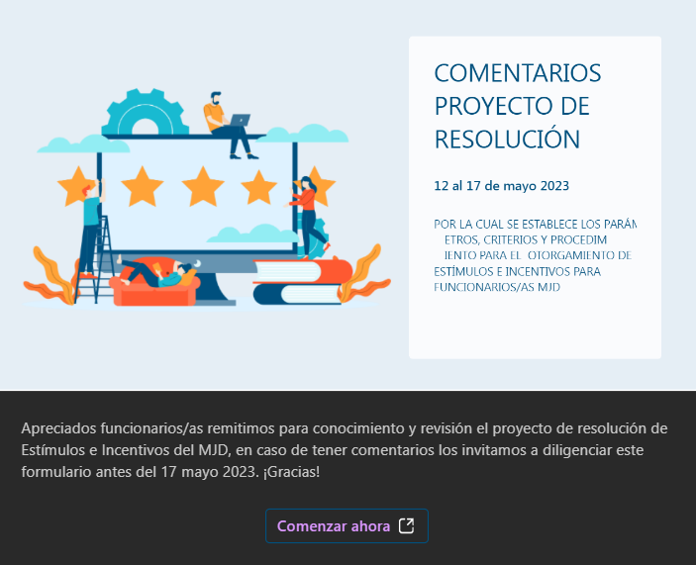
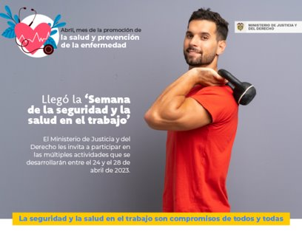
3. Resultados y evidencias
3.2. Convocatoria a grupos de valor
Evidencias
www.minjusticia.gov.co

Slide 10
3.3 Desarrollo del diálogo
Fecha de inicio:
Canales de divulgación:
Correo electrónico.
Fecha de finalización:
22 de diciembre de 2023
01 de marzo de 2023
Intranet.
Presencial
www.minjusticia.gov.co

Slide 11
3.3 Desarrollo del diálogo
Se recibió un total de 289 participaciones del grupo de interés.
Los participantes de las actividades realizadas para una gestión integra, estuvieron activos durante su desarrollo.
www.minjusticia.gov.co

Slide 12
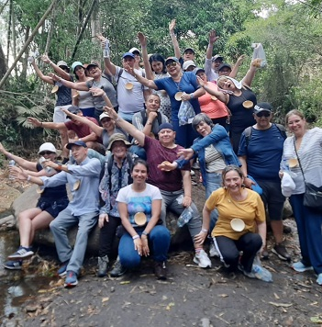
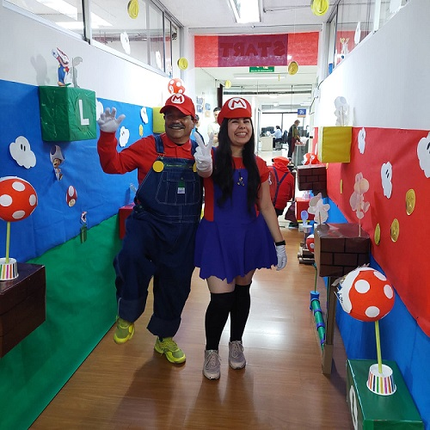
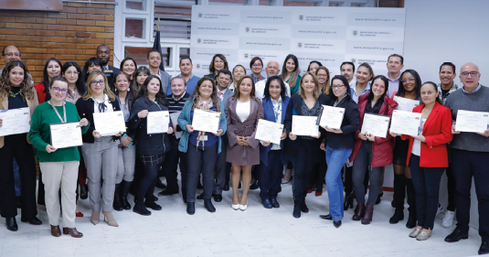
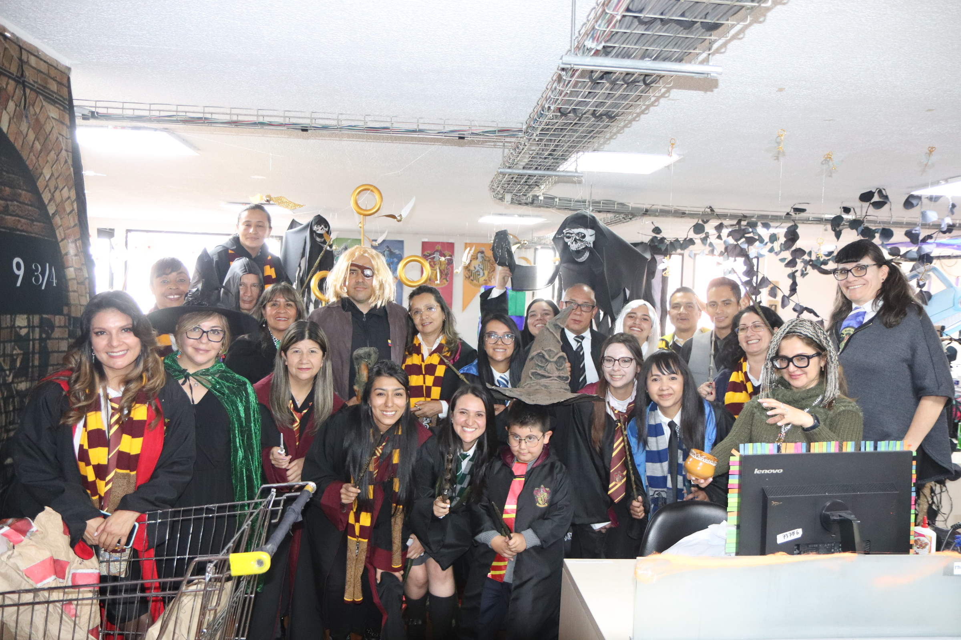
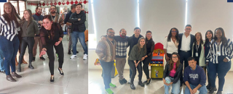
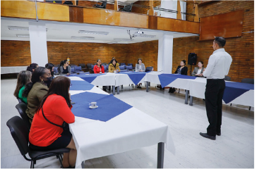
3.3 Desarrollo del diálogo
Evidencias
www.minjusticia.gov.co

Slide 13
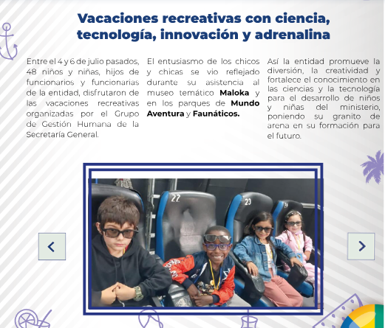
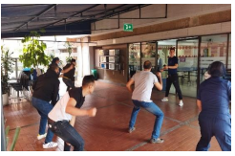
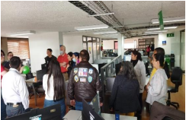
3.3 Desarrollo del diálogo
Evidencias
www.minjusticia.gov.co

Slide 14
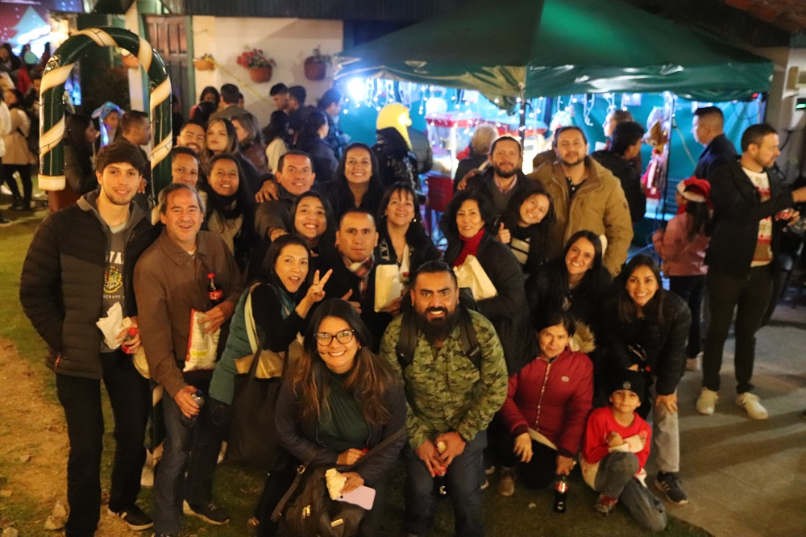
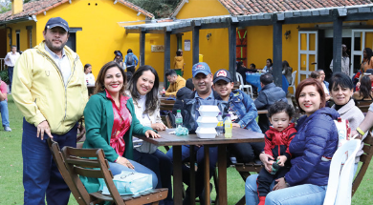
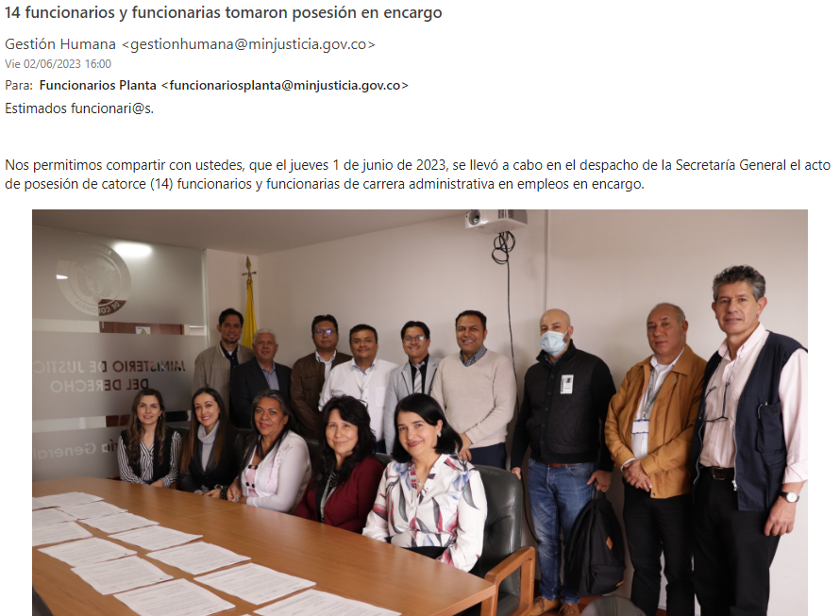
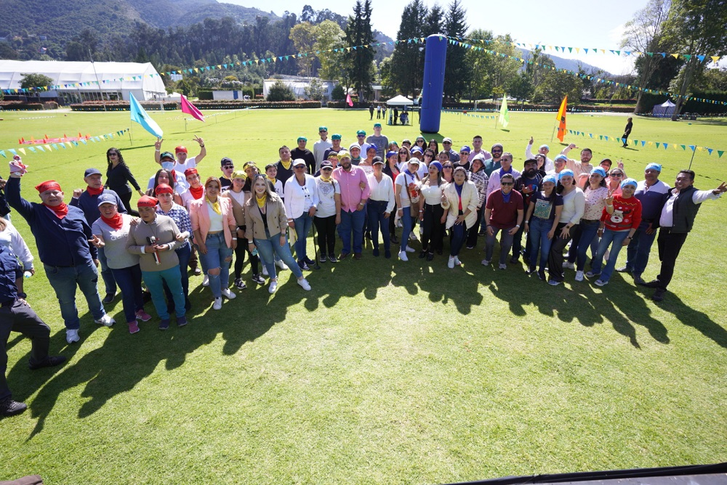
3.3 Desarrollo del diálogo
Evidencias
www.minjusticia.gov.co

Slide 15
3.5. Respuestas a ciudadanos y seguimiento a compromisos
Se emitieron respuestas para el 100% de los comentarios recibidos en la participación del grupo de interés
Para conocer el detalle de las respuestas y seguimiento a compromisos
Consulta en: Equipo de Gestión Integra – Grupo de Gestión Humana
¡MinJusticia te escucha!
www.minjusticia.gov.co

Slide 16
4. Conclusiones
Se fortaleció las competencias y conocimientos de los servidores públicos.
A través de los espacios de fortalecimiento generados en las actividades de los planes de Gestión Humana para los servidores se contribuyó al bienestar personal, laboral y familiar.
Se compartieron algunos lineamientos frente a la importancia de un estilo de vida saludable y autocuidado.
Se contribuyo al mejoramiento laboral de los funcionarios de carrera mediante la provisión de empleos en encargo
A través de la participación activa de los colaboradores del MJD se actualizaron los lineamientos para el otorgamiento de los estímulos e incentivos
www.minjusticia.gov.co

Slide 17
Colombianos y Colombianas
muchas gracias por su participación
www.minjusticia.gov.co

